Slide 1


澎湖守護神
防災協作中心
報告人:吳宜璁
中華民國115年05月19日

Slide 2
C
目的與機制
目錄
ONTENTS
推動與歷程
權責與架構
任務
功能編組
操作流程
預期效益
Notes:
第一章：HSEEP 觀念重塑——打破「演戲」的慣性
第二章：HSEEP 靈魂架構——三大核心關鍵字
第三章：HSEEP 工具清單——選對場景練對兵
第四章：HSEEP 生命週期——PDCA 的實踐藝術
第五章：HSEEP 文化建立——把失敗轉化為成長引擎

Slide 3
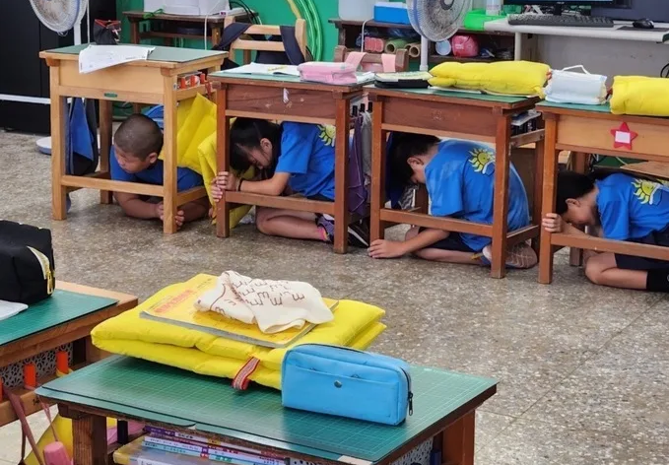
防災協作中心
目的與機制

Slide 4
目的與機制
防災士活絡運用
01
02
綜整地區人力資源及培力
建立災時人力
統籌運用機制
補足鄉(市)公所於大規模災害情境下之人力缺口
03
04
協助鄉(市)公所民眾疏散撤離、避難收容處所開設與營運、物資發放等行政庶務工作
與人力支援；其支援內容不涉及搜索、搜救等高度專業之災害現場作業任務

Slide 5
目的與機制
由鄉(市)公所層級建立人力、物力資源整合與統籌運用機制；視需求選定適當空間進行運作，或作為整合協作人力之平台與機制
同《志願服務法》第三條第三款之「志願服務運用單位」
原則以各直轄市、縣(市)政府及鄉(市)公所作為運用單位
如鄉(市)公所囿於人力、預算等限制，則可由鄉(市)公所邀請或委託平時合作並具備災害救援知能之協作人力或志願者團體組織、防災士團體、已完訓防災士等，共同籌組，由運用單位進行維運管理；依縣府需求，委託民間組織派遣人員進駐災害應變中心進行資訊整合與人力調度
運用單位
防災
協作中心
防災協作
中心主任、
副主任
協作中心應設置主任及副主任，運作各項平時/災時任務
主任應由鄉(市)公所之主任秘書層級以上擔任；無主任秘書者，由秘書層級以上擔任
副主任人數不限，應以可投入各項平時/災時任務之協作中心成員為優先擔任

Slide 6
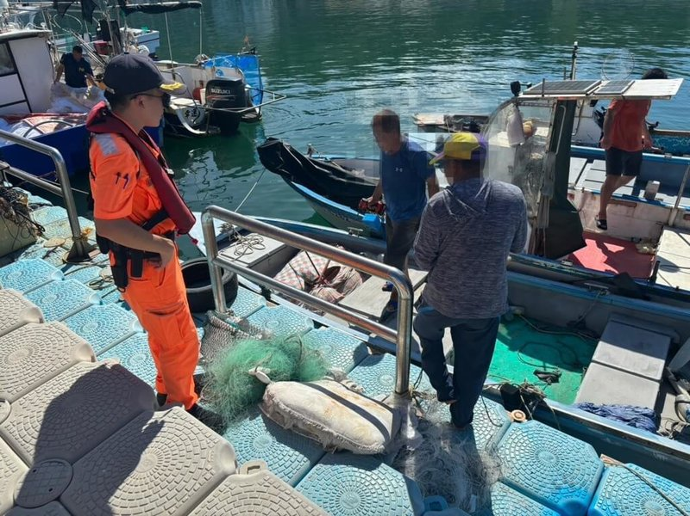
防災協作中心
推動與歷程

Slide 7
推動與歷程
災害防救法
志願服務法、志願服務獎勵辦法
強韌臺灣大規模風災震災整備與協作計畫
各直轄市、縣(市)政府防災協作中心運作指引
防災協作中心災時操作手冊
澎湖縣防災協作中心運作手冊(澎湖縣114年度災害防救會報核定)
Notes:
● 檢查水塔蓋是否鎖緊。
● 廣告看板、盆栽預先拆除或固定。
● 鐵皮屋頂加固。

Slide 8
推動與歷程
鄉(市)公所 | 成立日期 | 地點 | 主任 | 副主任 | 協作中心 人數 | 防災士 人數
馬公市公所 | 114.03.24 | 馬公市災害應變中心 (澎湖縣馬公市永福街30號) | 主任秘書陳志謙 | 社會課課長李自發 | 15 | 10
湖西鄉公所 | 114.02.17 | 湖西鄉災害應變中心 (澎湖縣湖西鄉湖西村43-11號) | 秘書盧富生 | 社會課課長洪俊仁 | 29 | 15
白沙鄉公所 | 114.02.14 | 白沙鄉災害應變中心 (澎湖縣白沙鄉赤崁村366號) | 秘書吳有諒 | 社會課課長劉雅菁 | 23 | 14
西嶼鄉公所 | 114.02.25 | 西嶼鄉災害應變中心 (澎湖縣西嶼鄉赤馬村78-1號) | 秘書劉貴雀 | 社會課課長薛宛真 | 22 | 6
望安鄉公所 | 114.03.04 | 望安鄉災害應變中心 (澎湖縣望安鄉東安村73之18號) | 秘書柯福洋 | 民政課課長趙榮忠 社會課課長陳德全 | 18 | 2
七美鄉公所 | 114.02.12 | 七美鄉災害應變中心 (澎湖縣七美鄉中和村2鄰10號) | 鄉長呂啓俊 | 社會課課長呂惠民 | 12 | 2
調查日期：115年05月08日
Notes:
● 檢查水塔蓋是否鎖緊。
● 廣告看板、盆栽預先拆除或固定。
● 鐵皮屋頂加固。

Slide 9
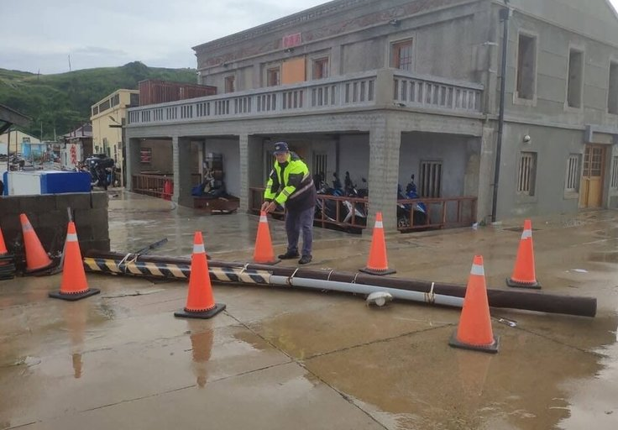
防災協作中心
權責與架構

Slide 10
權責與架構
協助各鄉(市)公所籌組協作中心，並納入各局處分工項目，協助鄉(市)公所運作，或由各局處及鄉(市)公所共同運作；於各鄉(市)公所計畫推動過程適時提供輔導與技術支援。
考量協作中心運作涉及志工相關業務，本府社會處應負責輔導推動，以利協作中心之籌組與維運。
澎湖縣災害防救辦公室應負責協調各參與單位之意見與建議，確保協作中心運作成效；亦可透過災害防救會報確認其推動與實際辦理情形。
澎湖縣政府
籌組及運作防災協作中心。
依需求進行協作人力運用(包括時數登記與投保意外事故等相關保險)。
鄉(市)公所
Notes:
新增頁面 1：【里鄰長的「災前三件大事」】
目的： 強化鄰長作為「情報員」的角色，這是在救難隊進不來時，最關鍵的應變力量。
標題：災前多一動，災時少傷亡
內容要點：
清點「特殊家戶」： 複習我們剛才設計的圖卡，確認轄區內「獨居長輩、行動不便、洗腎病患」的名冊是否更新。
建立「在地通訊群組」： 除了公所群組，鄰長應有幾個熟識的「壯丁」或「熱心住戶」聯繫方式，災時可以互相支援。
巡查「易致災死角」： 提醒公所清理水溝，或提醒里民修剪可能壓到電線的樹木。
視覺建議： 放置一張鄰長拿著名冊走訪里民的插畫，搭配「人情味就是最好的防線」標語。

Slide 11
權責與架構-設立流程
由鄉(市)公所及合作夥伴發起
確立防災協作中心之角色與任務
確立分工機制
防災協作中心組成與啟動
盤點任務內容及既有人力
針對公所不足之人力討論協作中心支援方式
各功能性編組組成
建置志工／志願者動員機制
盤點災害防救工作及現有人力
依據大規模災害災損評估，研擬災害情境及可能衍生之任務及志工/志願者人力需求
預先規劃人力分派、空間規劃及物資儲備
研擬災害情境
透過兵棋推演/實兵演練進行驗證
演訓成果檢討、機制調整與修正
視需求與公所/社區之演訓共同辦理
辦理兵棋推演及實兵演練
Notes:
新增頁面 1：【里鄰長的「災前三件大事」】
目的： 強化鄰長作為「情報員」的角色，這是在救難隊進不來時，最關鍵的應變力量。
標題：災前多一動，災時少傷亡
內容要點：
清點「特殊家戶」： 複習我們剛才設計的圖卡，確認轄區內「獨居長輩、行動不便、洗腎病患」的名冊是否更新。
建立「在地通訊群組」： 除了公所群組，鄰長應有幾個熟識的「壯丁」或「熱心住戶」聯繫方式，災時可以互相支援。
巡查「易致災死角」： 提醒公所清理水溝，或提醒里民修剪可能壓到電線的樹木。
視覺建議： 放置一張鄰長拿著名冊走訪里民的插畫，搭配「人情味就是最好的防線」標語。

Slide 12
權責與架構
各 階 層 任 務
鄉(市)公所
指派主政課室籌組成立防災協作中心(或媒合邀請地方合作夥伴協助)
視需求申請成為志願服務運用單位
輔導培訓防災協作中心副主任及轄下各功能性編組之組成並建立動員機制
輔導成員取得志工／防災士資格認證
合作夥伴
志工團體組織
NGO、NPO組織
駐地在區內之相關組織
防災士
夥伴
關係
鄉(市)公所
經費補助
夥伴媒合
知能輔導
整合管理
中心
主任
防災協作中心
協助
設立
防災協作中心
常態性成員招募
人力資料庫管理
協助公所民眾疏散撤離、避難收容處所開設與營運及物資發放等行政庶務工作與人力支援
常態
編組
平時招募
災時動員
投入任務
協助
推動
常態性成員之人力來源
韌性社區
志工
組織
發展
協會
轄區內既有志工及防災士
韌性社區成員、志工組織、發展協會及其他NGO、NPO組織…等
其他NGO、NPO組織
Notes:
新增頁面 1：【里鄰長的「災前三件大事」】
目的： 強化鄰長作為「情報員」的角色，這是在救難隊進不來時，最關鍵的應變力量。
標題：災前多一動，災時少傷亡
內容要點：
清點「特殊家戶」： 複習我們剛才設計的圖卡，確認轄區內「獨居長輩、行動不便、洗腎病患」的名冊是否更新。
建立「在地通訊群組」： 除了公所群組，鄰長應有幾個熟識的「壯丁」或「熱心住戶」聯繫方式，災時可以互相支援。
巡查「易致災死角」： 提醒公所清理水溝，或提醒里民修剪可能壓到電線的樹木。
視覺建議： 放置一張鄰長拿著名冊走訪里民的插畫，搭配「人情味就是最好的防線」標語。

Slide 13
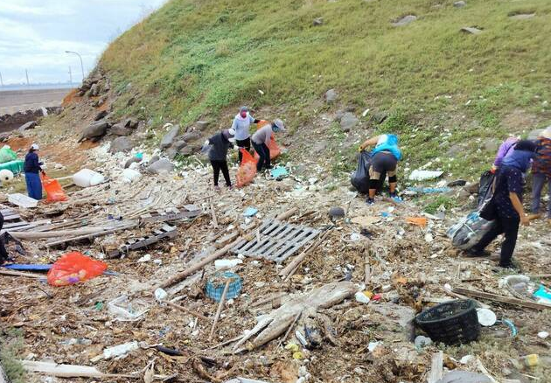
防災協作中心
任務

Slide 14



任務-平時整備
平時整備
持續維運
行政管理
人力管理(盤點人力需求／招募成員／功能編組)
確立各編組角色與任務、建立各項機制
各類計畫撰寫、清冊／資料庫建置與更新
行政∕財政庶務
功能編組
教育訓練
韌性培力
依據既有成員規劃教育訓練課程
定期／不定期辦理教育訓練
防災士培訓亦可做為教育訓練一環
防
災
協
作
中
心
演習演訓
驗證檢討
兵棋推演／實兵演練等演訓規劃
研擬災害情境／境況
辦理兵棋推演／實兵演練／檢討修正
可與公所／社區既有之演訓活動結合
Notes:
新增頁面 2：【災後巡視「三不原則」】
目的： 澎湖在風災後常有鹽霧（鹹水煙）與雜物，鄰長在巡視災情時必須先保護自己，避免二次傷害。
標題：災後巡查，安全第一
內容要點：
不隨意觸碰斷落電線： 澎湖強風易導致電線斷裂，即便沒下雨，鹽霧也可能導電，嚴禁自行移開，應通報台電。
不獨自進入受損老屋： 巡視硓𥑮石厝或傾斜房屋時，必須兩人一組，絕對不要獨自進入危險建物內部拍照。
不勉強清理大型障礙物： 倒塌的看板或大樹應標註並通報，避免鄰長在搬運過程中閃到腰或被壓傷。
視覺建議： 使用「紅燈/綠燈」的對比圖，綠燈是「拍照通報」，紅燈是「徒手搬動電線」。

Slide 15


任務-災時支援
防災協作中心
公助/互助
支援
災害現場
防災協作中心成員‶應避免″進入災害現場等管制區域
協助疏散撤離
協助物資發放
防災協作中心成員可協助鄉(市)公所辦理轄內民眾疏散撤離及物資發放等工作
防災協作中心災時最主要任務，為協助鄉(市)公所開設∕營運避難收容處所，以因應大規模災時龐大的臨時避難需求
支援避難收容處所開設／營運
災時支援公所人力需求 ╳ 人力運用
Notes:
新增頁面 2：【災後巡視「三不原則」】
目的： 澎湖在風災後常有鹽霧（鹹水煙）與雜物，鄰長在巡視災情時必須先保護自己，避免二次傷害。
標題：災後巡查，安全第一
內容要點：
不隨意觸碰斷落電線： 澎湖強風易導致電線斷裂，即便沒下雨，鹽霧也可能導電，嚴禁自行移開，應通報台電。
不獨自進入受損老屋： 巡視硓𥑮石厝或傾斜房屋時，必須兩人一組，絕對不要獨自進入危險建物內部拍照。
不勉強清理大型障礙物： 倒塌的看板或大樹應標註並通報，避免鄰長在搬運過程中閃到腰或被壓傷。
視覺建議： 使用「紅燈/綠燈」的對比圖，綠燈是「拍照通報」，紅燈是「徒手搬動電線」。

Slide 16
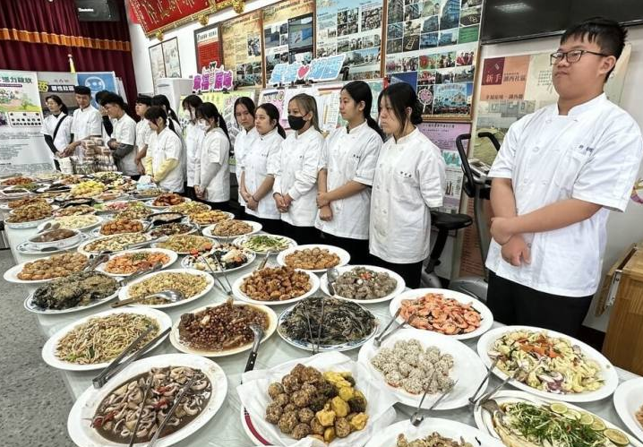
防災協作中心
功能編組

Slide 17


功能編組
事故現場指揮系統(ICS)編組
主任
副主任
規劃協調組
作業組
後勤支援組
財務行政組
協助疏散撤離
A避難收容處所 開設及營運
B避難收容處所 開設及營運
協助物資發放
Notes:
這部分教鄰長如何「點兵點將」，在災害發生前先做好準備。
點名 VIP： 手中要有一份名單，優先標註「獨居長輩」、「行動不便」及「長期洗腎/使用氧氣機」的人。
物資與備援： 災害前先去敲門，問兩件事：
藥夠不夠？（慢性病藥物至少備足 3 天）。
電夠不夠？（氧氣機使用者要確認發電機或備用電池，因為澎湖颱風容易斷電）。
關鍵叮嚀： 提醒長輩先儲水、手電筒放床頭。

Slide 18
功能編組
協作中心主任
公所主任祕書
或秘書
規劃協調組
作業組
後勤支援組
財務行政組
鄉(市)
防災協作中心
設置地點
六鄉(市)災害應變中心
各編組組員
協作中心副主任
韌性社區理事長
或村(里)長
韌性社區
社區發展協會
慈濟、民間組織、企業
各編組組長
社區理事長或
村(里)長…等
防災士、志工
Notes:
這部分教鄰長如何「點兵點將」，在災害發生前先做好準備。
點名 VIP： 手中要有一份名單，優先標註「獨居長輩」、「行動不便」及「長期洗腎/使用氧氣機」的人。
物資與備援： 災害前先去敲門，問兩件事：
藥夠不夠？（慢性病藥物至少備足 3 天）。
電夠不夠？（氧氣機使用者要確認發電機或備用電池，因為澎湖颱風容易斷電）。
關鍵叮嚀： 提醒長輩先儲水、手電筒放床頭。

Slide 19
功能編組
防災協作中心功能編組與任務說明(內政部)
功能編組 (每運作梯次需求人力推估) | 任務說明
規劃協調組 (組長1人、組員4人) | 定時彙整各功能分組回報人力運作及任務執行情形，掌握協作中心運作量能。 配合應變中心工作會報，負責報告協作中心人力運用及協助事項執行情形(如協助災區民眾疏散撤離、避難收容處所開設及營運、物資發放之人力調派與任務執行等)。 功能分組運作人力不足，統一協調各功能分組人力支援或負責向應變中心請求人力支援。 協助應變中心對原協作中心編組外之志工/志願者及臨時性外部支援人力評估背景與專長，按各功 能分組人力需求考量，辦理登記後納編至適切之功能分組。 負責協作中心自災時啟動至撤除之完整運作紀錄。
作業組 (組長1人、組員3人) | 定時向規劃協調組回報人力運作及任務執行情形。 作業組依協助工作內容原則可區分為「疏散撤離小組」(2~3人為1組)、「避難收容小組」(依開設所需人力) (8~10人為1組)及「物資發放小組」(2~3人為1組)。
後勤支援組 (組長1人、組員2人) | 定時向規劃協調組回報人力運作及任務執行情形。 負責協作中心人員膳食、物資傳遞等後勤事宜。
財務行政組 (組長1人、組員1人) | 定時向規劃協調組回報人力運作及任務執行情形。 負責協作中心財務需求項目、經費來源、支出情形及單據等進行造冊。
Notes:
這部分教鄰長如何「點兵點將」，在災害發生前先做好準備。
點名 VIP： 手中要有一份名單，優先標註「獨居長輩」、「行動不便」及「長期洗腎/使用氧氣機」的人。
物資與備援： 災害前先去敲門，問兩件事：
藥夠不夠？（慢性病藥物至少備足 3 天）。
電夠不夠？（氧氣機使用者要確認發電機或備用電池，因為澎湖颱風容易斷電）。
關鍵叮嚀： 提醒長輩先儲水、手電筒放床頭。

Slide 20

功能編組
規劃協調組
  掌握人力運作與任務進度：定期彙整各組人力及任務執行情形，確保協作中心運作效能。
  彙報與報告：參與地區應變中心會議，報告人力使用及支援災區任務執行進度。
  統籌人力支援調度：當功能分組人力不足時，統一協調或申請外援支援。
  外援人力納編管理：協助評估志工及外部支援者專長，登記後分配至適當功能組。紀錄完整運作歷程：從災害啟動至撤除全程，負責協作中心運作紀錄。
Notes:
這部分教鄰長如何「點兵點將」，在災害發生前先做好準備。
點名 VIP： 手中要有一份名單，優先標註「獨居長輩」、「行動不便」及「長期洗腎/使用氧氣機」的人。
物資與備援： 災害前先去敲門，問兩件事：
藥夠不夠？（慢性病藥物至少備足 3 天）。
電夠不夠？（氧氣機使用者要確認發電機或備用電池，因為澎湖颱風容易斷電）。
關鍵叮嚀： 提醒長輩先儲水、手電筒放床頭。

Slide 21
功能編組
作業組
  定期回報：定時向規劃協調組回報人力運作及任務執行情形。
  作業組下功能分組及任務說明：
    「疏散撤離小組」：原則以2人為1組，配合政府部門相關人員協助該公所轄內災區民眾進行疏散撤離。
    「避難收容小組」：原則一處開設所需人力8~10人為1組，需考量24小時3班制人力配置，夜間可減少人力，依既有運作機制與規範，配合政府部門相關人員協助避難收容處所開設及營運事宜。
    「物資發放小組」：原則以3人為1組，配合政府部門相關人員協助各類物資之發放與收受登記事宜。
Notes:
這部分教鄰長如何「點兵點將」，在災害發生前先做好準備。
點名 VIP： 手中要有一份名單，優先標註「獨居長輩」、「行動不便」及「長期洗腎/使用氧氣機」的人。
物資與備援： 災害前先去敲門，問兩件事：
藥夠不夠？（慢性病藥物至少備足 3 天）。
電夠不夠？（氧氣機使用者要確認發電機或備用電池，因為澎湖颱風容易斷電）。
關鍵叮嚀： 提醒長輩先儲水、手電筒放床頭。

Slide 22
功能編組
後勤支援組
  定期回報：向規劃協調組回報人力運作及任務執行情形。
  後勤服務：負責協作中心人員膳食、物資傳遞等後勤事宜。
財務行政組
  定期回報：向規劃協調組回報人力運作及任務執行情形。
  財務管理：負責協作中心財務需求項目、經費來源、支出情形及單據等進行造冊。
回報
作業組、後勤支援組、財務行政組
規劃協調組
Notes:
這部分教鄰長如何「點兵點將」，在災害發生前先做好準備。
點名 VIP： 手中要有一份名單，優先標註「獨居長輩」、「行動不便」及「長期洗腎/使用氧氣機」的人。
物資與備援： 災害前先去敲門，問兩件事：
藥夠不夠？（慢性病藥物至少備足 3 天）。
電夠不夠？（氧氣機使用者要確認發電機或備用電池，因為澎湖颱風容易斷電）。
關鍵叮嚀： 提醒長輩先儲水、手電筒放床頭。

Slide 23
功能編組
※作業組(物資發放小組) VS 後勤支援組
項目 | 作業組(物資發放小組) | 後勤支援組
主要任務 | 外部支援性質：配合政府部門發放災民物資、登記與收受 | 內部支援性質：內部人員的膳食與物資傳遞等支援
對象 | 災民、民眾 | 協作中心工作人員
人力編組原則 | 原則為 3人一組 | 視需求規劃
執行場域 | 政府部門規劃發放地點，如物資領取點等 | 協作中心內部場域
任務重點 | 協助物資發放、接收與登記程序 | 照顧人員膳食、物品流通與傳遞協助
備註
  作業組-物資發放小組著重在對外支援，實際參與民眾災後物資的發放與紀錄工作。
  後勤支援組 則專注於協作中心內部後勤，如餐飲與物資流轉，保障中心運作順暢。
Notes:
這部分教鄰長如何「點兵點將」，在災害發生前先做好準備。
點名 VIP： 手中要有一份名單，優先標註「獨居長輩」、「行動不便」及「長期洗腎/使用氧氣機」的人。
物資與備援： 災害前先去敲門，問兩件事：
藥夠不夠？（慢性病藥物至少備足 3 天）。
電夠不夠？（氧氣機使用者要確認發電機或備用電池，因為澎湖颱風容易斷電）。
關鍵叮嚀： 提醒長輩先儲水、手電筒放床頭。

Slide 24
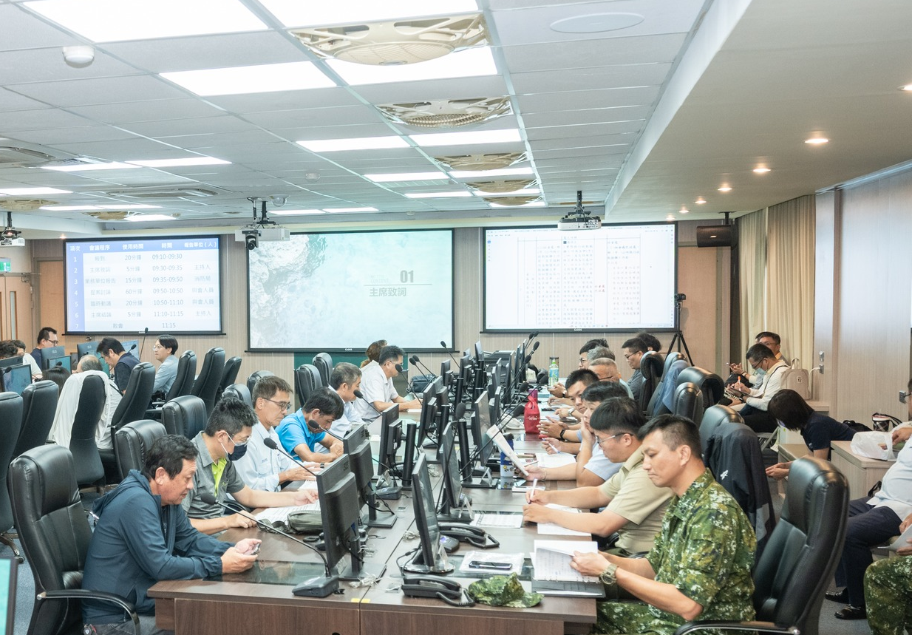
防災協作中心
操作流程

Slide 25
操作流程
避難收容處所開設及營運
物資
發放
啟動期：
機制啟動－12 小時
確認協作之工作項目
功能分組啟動之組別
第1梯次人員召回
01
民眾疏散撤離
持續作業期：
12 小時－7 天
管控協作工作持續運作
人力資源調度(含各梯次運作人員輪替順暢)
任務處置情形及回報
02
縮編或撤除期：
7 天－結束
災害影響規模降低或協作工作所需人力減少
協作中心規劃進行縮編或撤除
03

Slide 26
操作流程-啟動期：機制啟動－12小時
功能分組 | 工作
協作中心主任/副主任 (啟動協作中心災時運作機制) | 1.協作中心主任/副主任於災時收到地區應變中心指示後，立即啟動協作中心災時運作機制，並確認須協作之工作項目及啟動之功能分組組別。 2.通知須啟動之功能分組組長，進行召回第1梯次運作人員(運作梯次數建議配合地區應變中心輪值梯次數規劃)，並於時限內進駐指定作業地點報到，啟動之各功能分組組長就人員召回及報到情形定時回報規劃協調組；如有報到人力不足之情形，得先由該功能分組組長通知後續梯次運作人員遞補，如仍有不足則回報規劃協調組請求人力支援。 3.各功能分組第1梯次運作人員到達作業地點後即依平時規劃開始應勤準備(如簽到、文書作業、通訊器材、個人防護裝備、人力盤點等)。
規劃協調組 | 1.第1梯次運作人員於時限內進駐公所之協作中心區域，並定時依各功能分組回報情形，掌握及彙整協作中心啟動之各功能分組出勤人力及協助工作執行情形。 2.掌握及彙整功能分組運作人力不足情形，統一協調其他功能分組人力支援或負責向地區應變中心請求人力支援。 3.配合地區應變中心工作會議召開，報告協作中心運作情形 (如災區民眾疏散撤離、避難收容處所開設及營運等)。 4.負責紀錄協作中心啟動期完整之運作情形。

Slide 27
操作流程-啟動期：機制啟動－12小時
功能分組 | 工作
作業組 | 須啟動之小組第1梯次運作人員於時限內依平時規劃進駐之作業地點(依地區應變中心指示須開設A及B兩處避難收容處所，避難收容小組負責A避難收容處所開設及營運之第1梯次運作人員直接至A避難收容處所報到；負責B避難收容處所開設及營運之第1梯次運作人員則直接至B避難收容處所報到)執行協作工作，並定時彙整各小組出勤人力及協助工作執行情形回報規劃協調組。 1.疏散撤離小組：原則以2人為1組，依實際需要配合政府部門相關人員協助該公所轄內災區民眾進行疏散撤離。 2.避難收容小組：依地區應變中心指示開設之避難收容處所數量，按既有機制與規範，協助避難收容處所開設及營運。 3.物資發放小組：原則以3人為1組，依實際需要配合政府部門相關人員協助各類物資之發放與收受登記事宜。
後勤支援組 | 1.第1梯次運作人員於時限內依平時規劃進駐之作業地點執行協作工作，並定時彙整出勤人力及協助工作執行情形回報規劃協調組。 2.辦理協作中心成員膳食、物資傳遞等事先規劃之後勤事宜。
財務行政組 (視需求啟動) | 1.第1梯次運作人員於時限內依平時規劃進駐之作業地點執行協作工作，並定時彙整出勤人力及協助工作執行情形回報規劃協調組。 2.就協作中心財務需求項目、經費來源、支出情形及單據等進行造冊。

Slide 28
操作流程-持續運作期：12小時－7天
功能分組 | 工作
規劃協調組 | 1.掌握各功能編組持續運作人力及協助工作執行情形 彙整各功能分組定時回報之出勤人力及協助工作執行進度，如有功能分組運作人力不足，統一協調各功能分組進行人力支援或直接向地區應變中心請求人力支援。 2.外部人力集結評估登記分配 協助地區應變中心對原協作中心編組外之志工/志願者及臨時性外部支援人力評估其背景與專長，按各功能分組人力需求考量，辦理登記後納編至適切之功能分組。 3.配合地區應變中心工作會議召開，報告協作中心運作情形 (如災區民眾疏散撤離、避難收容處所營運及物資發放等)。 4.負責紀錄協作中心持續作業期完整之運作情形。
作業組 | 持續由各梯次運作人員依規劃協調組傳達地區應變中心指示執行協助「災民疏散撤離」、「避難收容處所營運」及「物資發放」任務，定時彙整各小組出勤人力及協助工作執行情形回報規劃協調組。 各小組如需增援人力則回報作業組進行調派，如仍有不足則回報規劃協調組請求人力支援。
後勤支援組 | 持續由各梯次運作人員辦理協作中心成員膳食、物資傳遞等後勤事宜。 定時彙整出勤人力及協助工作執行情形回報規劃協調組。
財務行政組 (視需求啟動) | 持續由各梯次運作人員就協作中心財務需求項目、經費來源、支出情形及單據等進行造冊。 定時彙整出勤人力及協助工作執行情形回報規劃協調組。

Slide 29
操作流程-縮編或撤除期：7天－結束
功能分組 | 工作
協作中心主任/副主任 (協作中心縮編或撤除) | 1.災害影響降低，地區應變中心須協作工作需求減少但仍需協作中心人力支援，由規劃協調組組長向各功能分組組長確認可維持基本運作之人數，經協作中心主任/副主任向地區應變中心確認同意後進行運作人員縮編。 2.依地區應變中心指示已無須協作中心支援時，由規劃協調組報請協作中心主任/副主任宣布撤除協作中心災時運作。 3.協作中心主任/副主任宣布撤除協作中心災時運作前，應向各功能分組組長確認各種應勤裝備(如通訊器材、個人防護裝備等)均已全部回歸定位。
規劃協調組 | 1.掌握各功能編組持續運作人力及協助工作執行情形 彙整各功能分組定時回報之出勤人力及協助工作執行進度，如因災害影響降低，地區應變中心須協作工作需求減少但仍需協作中心支援，由規劃協調組組長向其他功能分組組長確認可維持基本運作之人數，回報協作中心主任/副主任請求同意進行運作人員縮編；如經地區應變中心指示已無民眾疏散撤離、避難收容處所營運、物資發放等協作需求，由規劃協調組通知其他功能分組組長轉知後續梯次運作人員協作中心災時運作即將撤除，無須再進駐作業地點運作，並回報協作中心主任/副主任請求同意撤除協作中心災時運作。 2.負責彙整及紀錄協作中心啟動期、持續作業期及縮編或撤除期之完整運作情形，並配合地區應變中心(最後一次)工作會議召開，報告協作中心縮編或全部完整運作情形(包括財務行政組提供之財務需求項目、經費來源、支出情形及單據等造冊資料)。 3.協作中心災時運作撤除前，應確認各種應勤裝備(如簽到表、通訊器材等)均已全部回歸定位。

Slide 30
操作流程-縮編或撤除期：7天－結束
功能分組 | 工作
作業組 | 1.掌控「疏散撤離小組」、「避難收容小組」及「物資發放小組」運作情形，定時彙整各小組出勤人力及協助工作執行情形回報規劃協調組，如接獲運作人員縮編或協作中心災時運作即將撤除之指示時，由作業組組長通知縮編人員或後續梯次運作人員無須再進駐作業地點運作。 2.協作中心災時運作撤除前，應由作業組組長確認各小組之各種應勤裝備(如通訊器材、個人防護裝備等)均已全部回歸定位。
後勤支援組 | 1.持續由各梯次運作人員配合協作中心縮編或撤除辦理協作中心成員膳食、物資傳遞等後勤事宜，並定時彙整出勤人力及協助工作執行情形回報規劃協調組。 2.協作中心災時運作撤除前，應由後勤支援組長確認各種應勤裝備(如簽到表、通訊器材、後勤裝備等)均已全部回歸定位。
財務行政組 | 1.持續由各梯次運作人員配合協作中心縮編或撤除就協作中心災時運作之財務需求項目、經費來源、支出情形及單據等進行造冊，並定時彙整出勤人力及將財務需求項目、經費來源、支出情形及單據等造冊資料回報規劃協調組。 2.協作中心災時運作撤除前，應由財務行政組長確認各種應勤裝備(如簽到表、通訊器材等)均已全部回歸定位。

Slide 31
操作流程-三階段
階段/組別 | 主任/副主任 | 規劃協調組 | 作業組 | 後勤支援組 | 財務行政組
啟動期 | 接獲指示即啟動運作機制 確認需協作之工作項目與功能分組 通知組長召回第1梯次人員(各分組若人力不足先遞補梯次，再請求支援) | 掌握各組出勤與執行情形 統籌人力支援調度 配合應變中心會議報告狀況 紀錄完整運作情形 | 各小組(疏散撤離、避難收容、物資發放)第1梯次人員至指定地點作業 定時回報人力及工作情形 | 提供膳食與物資後勤 定時回報人力與執行情形 | 進駐作業地點執行工作 建立財務需求、經費、單據等造冊
持續 作業期 | — | 掌握人力及進度回報彙整 協助外部人力登記與分配 持續配合地區會議與報告 紀錄完整持續作業情形 | 持續依指示執行任務 如需增援回報調派或請求支援 定時回報各項狀況 | 持續提供後勤服務 定時回報出勤與作業情形 | 持續財務資料造冊與回報
縮編或 撤除期 | 向地區應變中心確認同意後進行運作人員縮編 宣布撤除協作中心災時運作。 向各組長確認各種應勤裝備回歸定位 | 掌握人力運作狀況並提縮編建議 通知分組組長轉達縮編或撤除 整理所有期間紀錄報告 確認所有裝備回歸定位 | 配合指示縮編或撤除作業 確認所有裝備回歸定位 | 配合縮編或撤除持續提供支援 確認所有裝備回歸定位 | 完成財務造冊資料並回報 確認所有裝備回歸定位

Slide 32
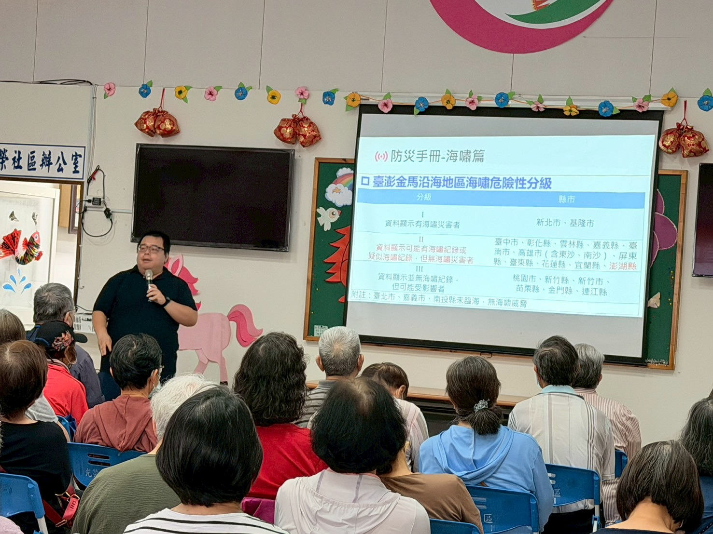
防災協作中心
預期效益

Slide 33

推動與歷程
掌握地區可運用之防災士人力
防災士培訓作為教育訓練機制
活絡已完訓之防災士運用
補充大規模災時避難收容處所多處開設導致公所人力不足之情境
依公所需求，進駐避難收容處所等現場，進行行政庶務支援
防災士
運用
地區人力／物力等資源盤點管理
平時教育訓練／演訓之地方培力
結合防災士、志工訓練計畫、韌性社區等政策共同辦理
支援公所
人力缺口
綜整資源
地方培力
災時人力
統籌運用
透過防災協作中心進行防災士運用
補充公所災時人力
協助公所災時民眾疏散撤離等工作
災時針對非專業救難隊人力之統籌運用
功能編組／統一任務指派
平時演訓達到災時快速投入應變之成效
Notes:
● 檢查水塔蓋是否鎖緊。
● 廣告看板、盆栽預先拆除或固定。
● 鐵皮屋頂加固。

Slide 34
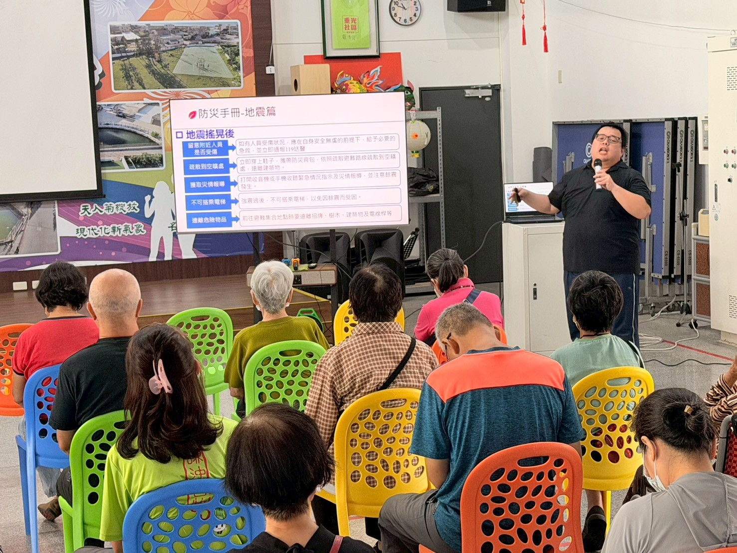
防災協作中心
Q&A

